Slide 1
Présentation des travaux du Comité de soins aux adultes
Comité de programme de résidence en médecine de famille
20 septembre 2018
René Wittmer MD CCMF

Slide 2
Priorités de notre comité pour l’année
Poursuivre les documents de soutien pour l’enseignement des pratiques préventives
Proposer des outils pour améliorer l’enseignement de l’approche aux problèmes cutanés

Slide 3
Prévention / surdiagnostic
  Formation à l’accueil des R1 (annuellement)
  Toutes les CUMF ont 1 enseignant qui a suivi la formation sur l’EMP 2.0
Fiche de prévention clinique qui sera diffusée via la page du départment / diffusée déjà lors de la journée d’accueil des R1
Fiches explicatives pour chacun des thèmes qui seront diffusées sur le site du département et sur la page Facebook du département

Slide 4
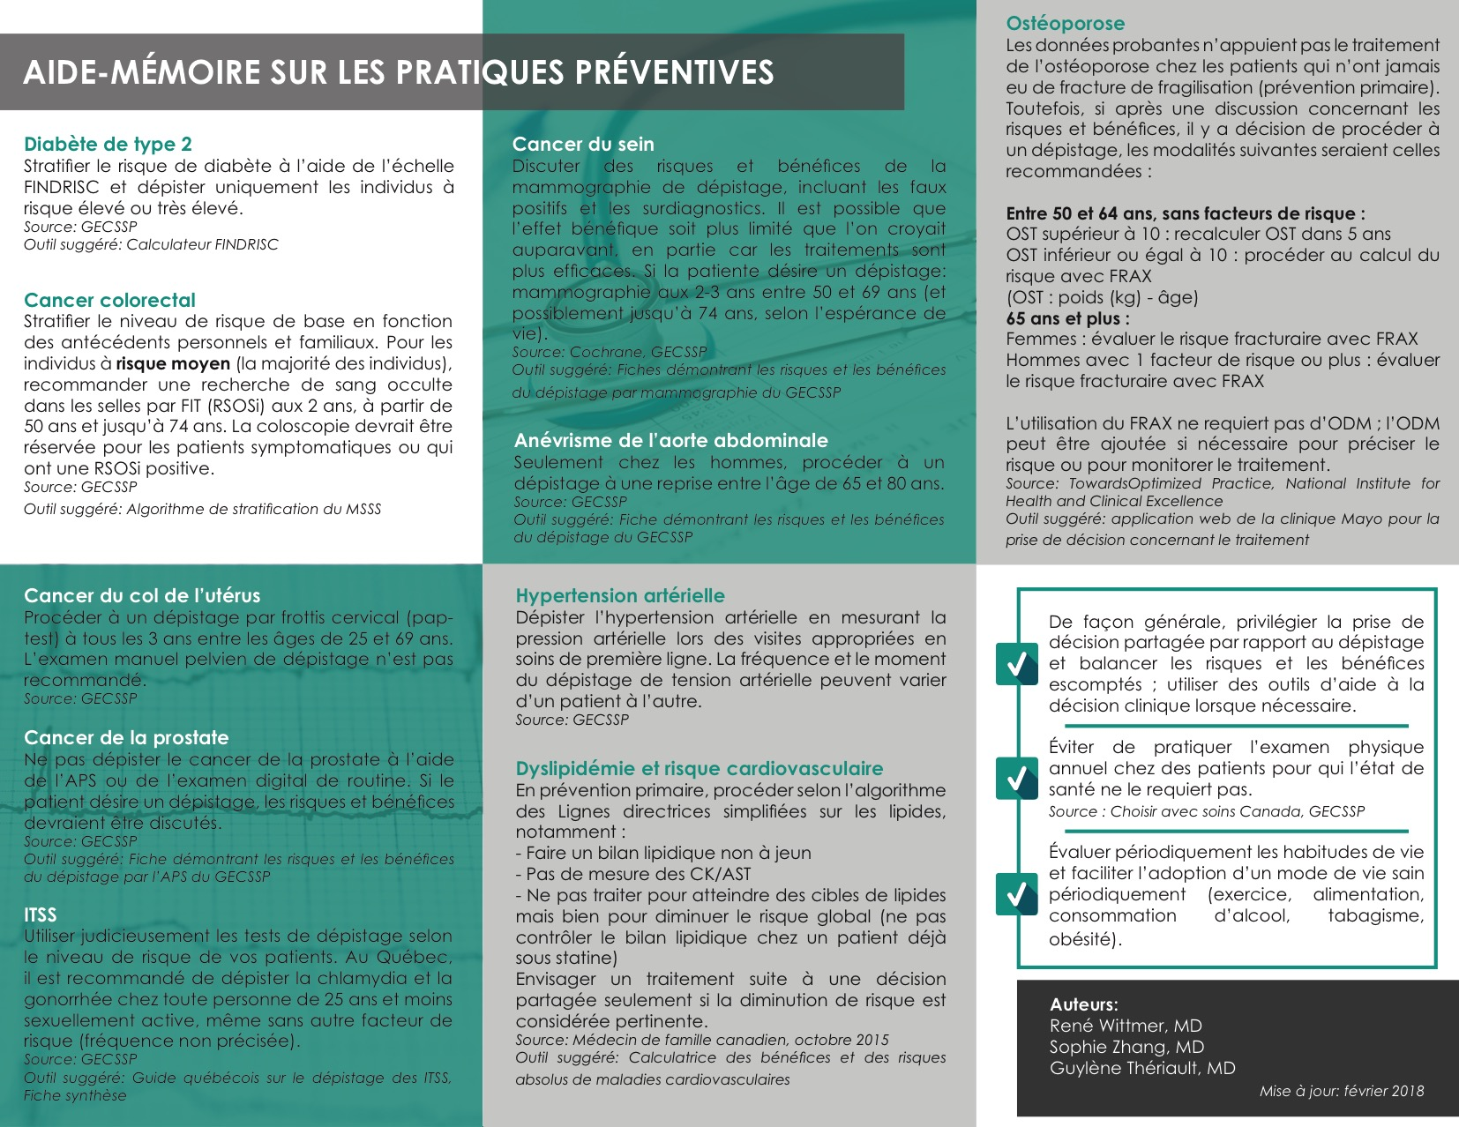

Slide 8
Enseignement des problèmes cutanés
Cours aux R1 sur l’enseignement des problèmes cutanés (1ère édition en juillet 2018)
Projet pilote sur un dermatologue répondant à la CUMF des Faubourgs

Slide 9
Atelier en ligne disponible
Atelier du Dr Martin Champagne (CUMF de Verdun) sur le diagnostic différentiel et l’approche aux problèmes cutanés
  Accessible gratuitement sur le site du département par les responsables locaux de développement professoral
  https://medfam.umontreal.ca/ressources/developpement-professoral/
Suggestion : suivre la formation (1h30) en équipe pour bonifier au quotidien l’enseignement concernant les problèmes cutanés

Slide 10
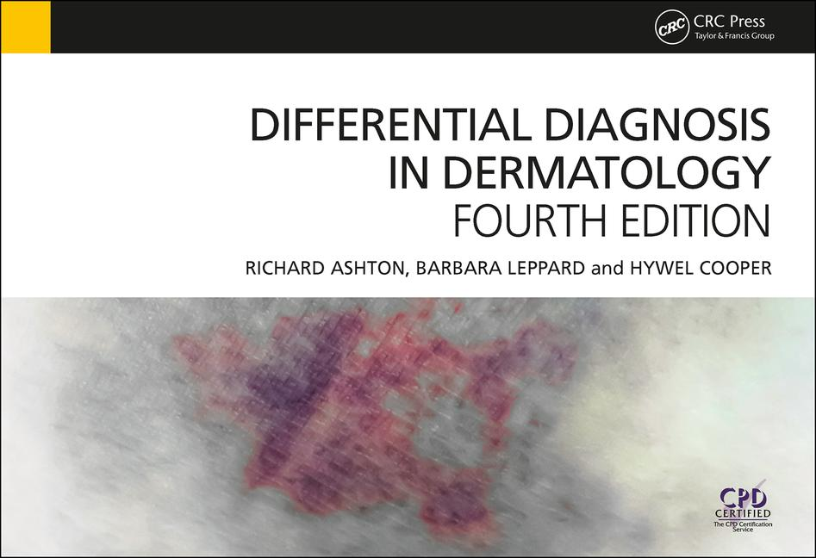
Livre recommandé

Slide 11
Merci !

